Slide 1
Aula 6 – Anatomia do Android Studio
Programação Mobile
Professor Bruno Maion

Slide 2
A plataforma
Conhecer bem ajuda a codar!
Tópicos desta aula:
  Activities;
  Classe R;
  Views;

Slide 3
ACTIVITIES
Activity (Atividade) – É o principal componente;
Podemos entender como uma tela de nosso aplicativo;
  A principal é a MainActivity.xml.
Colocamos nossos componentes (Widgets) nesta tela;

Slide 4
ACTIVITIES
Cada Activity pode iniciar outro Activity;
Exemplo: Aplicativo de mensagens:
  A Activity principal seja uma lista dos contatos que você tem na agenda.
  Ao clicar em cima de algum contato, essa Activity principal deve iniciar uma outra Activity, a da conversa.
  Quando isso acontece, a Activity que foi iniciada é empilhada sobre a principal (Pilha/Stack)

Slide 5
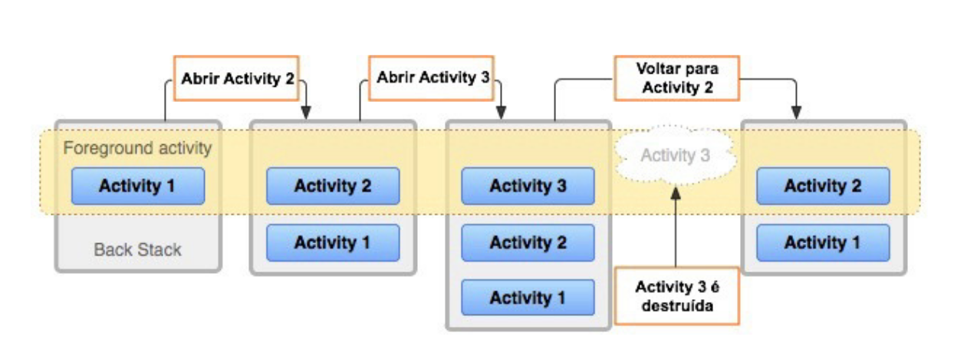
ACTIVITIES
Pilha de navegação (Stack)

Slide 6
ACTIVITIES
Erro comum:
  Quando precisa encerrar uma Activtity secundária o programa “chama” a Activity Principal, ao invés de apenas desempilhar;
  O efeito seria o mesmo, porém há um consumo maior de RAM, visto que a pilha de navegação irá se enchendo.

Slide 7
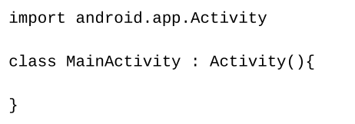
CRIANDO ACTIVITIES
Basta criar uma classe e herdar da classe Activity do Android.
  Conceito de herança - Programação Orientada a Objetos;
  Todas características de uma Activity;

Slide 8
CRIANDO ACTIVITIES
Para Activity funcionar é necessário o método de callback (chamada de retorno);
Para iniciar a tela, o sistema chama o método onCreate (em criação);

Slide 9
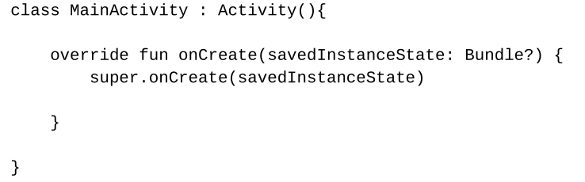
CRIANDO ACTIVITIES
O método onCreate é o único obrigatório, porque, sem ele, a tela não se constrói;

Slide 10
CRIANDO ACTIVITIES
Override – Sobrescreve o método;
Por parâmetro savedInstanceState: Bundle?
  Quem aciona este método é o próprio sistema operacional
A variável savedInstanceState guarda informações da Activity;
  Guarda quais componentes estão na tela e informações que o usuário tenha preenchido

Slide 11
CRIANDO ACTIVITIES – Outros métodos
1) onCreate()
- Chamado quando a Activity é criada. Para iniciar variáveis, layout e listeners.
2) onStart()
- Chamado quando a Activity fica visível para o usuário. Ainda não está em primeiro plano.
3) onResume()
- Activity fica em primeiro plano (interação com usuário). Ideal para iniciar animações, sensores, câmera etc.

Slide 12
CRIANDO ACTIVITIES – Outros métodos
4) onPause()
- Chamado quando a Activity não está sendo usada, mas ainda visível. Usado para pausar animações e salvar dados temporários.
5) onStop()
- Activity não está mais visível. Liberar recursos pesados (GPS, sensores, etc).
6) onDestroy()
- Chamado antes da Activity ser finalizada. Usado para limpar recursos.

Slide 13
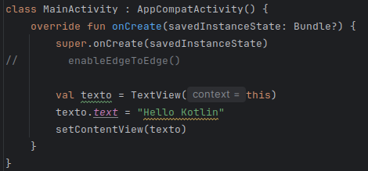
ACTIVITIES – Definindo conteúdo
Definir o conteúdo de uma Activity significa definir o que aparecerá na tela;
Para isso o Android possui o método setContentView()

Slide 14

ACTIVITIES – Definindo conteúdo
Há 2 modos para definir o que será apresentado na tela;
  Via código: exemplo anterior – Visualização somente após o código ser testado.
  Via arquivo xml – Permite a pré-visualização dos componentes;

Slide 15
ACTIVITIES – Definindo conteúdo
Separar o layout da tela em um arquivo xml possui diversas vantagens:
  Responsabilidades ficam separadas - mais fácil para o programador encontrar um problema tanto no código quanto no layout
  O arquivo pode ser reutilizado em alguma outra Activity que utilize o mesmo layout.

Slide 16
A CLASSE R
O nome R é uma abreviação de "Resources" (Recursos);
Esta classe é responsável por alterar alguns recursos em tempo real;
  Imagens, textos, um arquivo xml;
No exemplo anterior, utilizamos a classe para acessar o arquivo que contém o layout;
Não é necessário colocar a extensão (.xml).

Slide 17
A CLASSE R
Acessar uma imagem chamada background.png dentro da pasta drawable:
  R.drawable.background
Uma cor chamada azul definida no arquivo colors, podemos acessá-la com:
  R.color.azul
Essa lógica segue para qualquer recurso dentro da pasta.

Slide 18
VIEWS – COMPONENTES VISUAIS
As Views (visualizações) são todos os componentes visuais que podem ser usados na criação de um aplicativo.
A classe View é a classe base de qualquer outro componente que podemos usar em uma Activity.
  Botões, caixas de texto, caixas de seleção, objetos de imagens etc.,
  Todos são derivados da classe View .

Slide 19
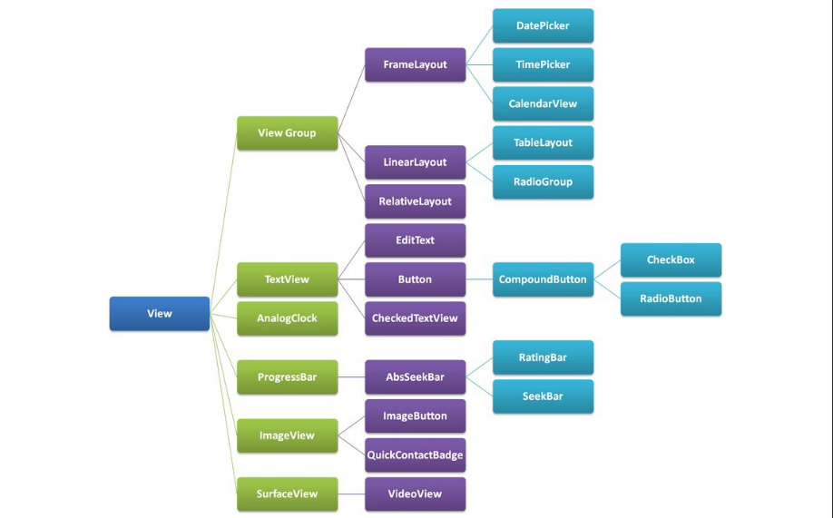
VIEWS

Slide 20
VIEWS – TextView
O TextView é um componente de visualização de texto usado quando queremos mostrar alguma informação escrita para o usuário.
Ele pode ser definido pela tag <TextView />
Podemos usar sua propriedade text para definir o texto exibido na tela.

Slide 21

VIEWS – EditText
O EditText é o componente que usamos quando queremos que o usuário informe algo ao aplicativo;
Conhecido também como caixa de texto.
O EditText pode ser definido pela tag <EditText/>

Slide 22
VIEWS – Button
Cria um botão na tela e pode disparar alguma ação.
Imagine uma tela de cadastro, em que o usuário preenche todas as informações e, ao final, é comum haver um botão cadastrar , que dispara uma ação no código, que faz o cadastro do usuário.
Um botão pode ser definido pela tag <Button />

Slide 23
VIEWS – LinearLayout
O LinearLayout é um pouco diferente das outras Views porque ele faz parte da família do ViewGroup (grupo de visualização).
Sua função é agrupar outros componentes dentro dele.
Podemos definir um layout linear através da tag <LinearLayout /> .

Slide 24
VIEWS – LinearLayout
Possui uma propriedade chamada orientation (orientação) que define como os componentes serão exibidos dentro do layout.
Essa definição pode acontecer de duas formas: com orientação horizontal ou vertical.
  Layout vertical, todos os componentes dentro dele ficarão um embaixo do outro;
  Layout horizontal, todos os componentes ficarão um ao lado do outro.

Slide 25
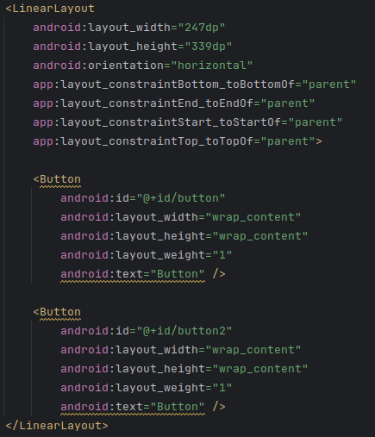
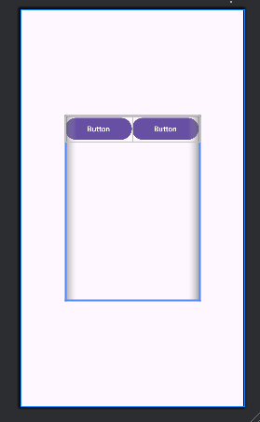
VIEWS – LinearLayout

Slide 26
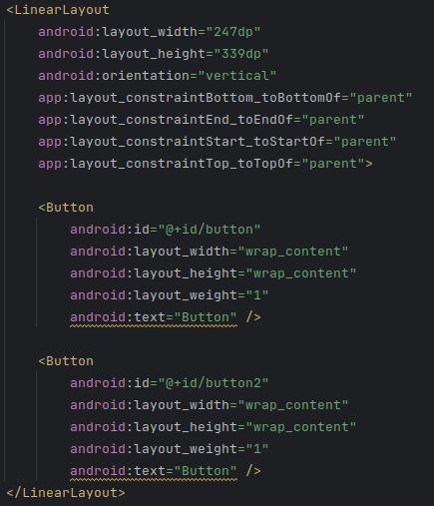
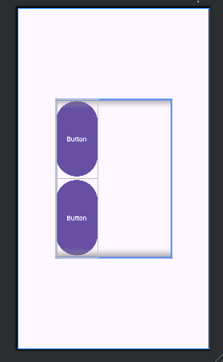
VIEWS – LinearLayout

Slide 27
VIEWS – Tamanho de uma view
Em todas as Views, é obrigatório que se definam duas propriedades,
  layout_width (largura) e layout_height (altura).
  Caso você não as defina, o código não vaicompilar.
Não há um valor padrão para elas, ou seja, você sempre terá que as definir.

Slide 28
VIEWS – Tamanho de uma view
Há 3 maneiras:
1. Definindo uma largura ou altura fixa em dp (pixel independente de densidade);
  Garante que os componentes sempre terão o mesmo tamanho

Slide 29
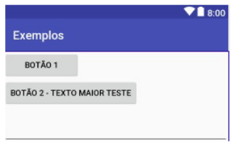
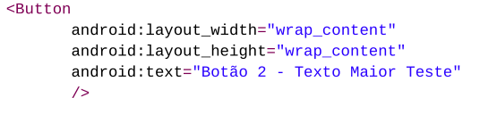
VIEWS – Tamanho de uma view
2. Usar a constante wrap_content .
  Será variável de acordo com o conteúdo dela.

Slide 30
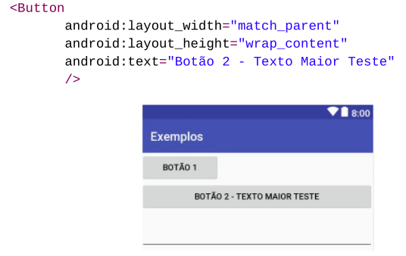
VIEWS – Tamanho de uma view
3. Usar a constante match_parent .
  O componente tomará todo o espaço disponível em relação ao layout em que ele está inserido.

Slide 31
VIEWS – findViewById
Para acessar algum elemento que foi definido no arquivo de layout pelo código em Kotlin, precisamos localizar aquele elemento pelo seu id.
O método findViewById localiza no layout uma View a partir de um id passado.
findViewById<Button>(R.id.btn_login)
OU
val btn_login = findViewById<Button>(R.id.btn_login)

Slide 32
Referências
RESENDE, K. Kotlin com Android. [s.l.] Editora Casa do Código, 2018.

Slide 33
Obrigado!

